Slide 1
Au clair de la lune

Slide 2
Au clair de la lune, mon ami Pierrot, Prête moi ta plume pour écrire un mot. Ma chandelle est morte, Je n’ai plus de feu, Ouvre moi ta porte pour l’amour de Dieu.

Slide 3
2

Slide 4
2

Slide 5
2

Slide 6
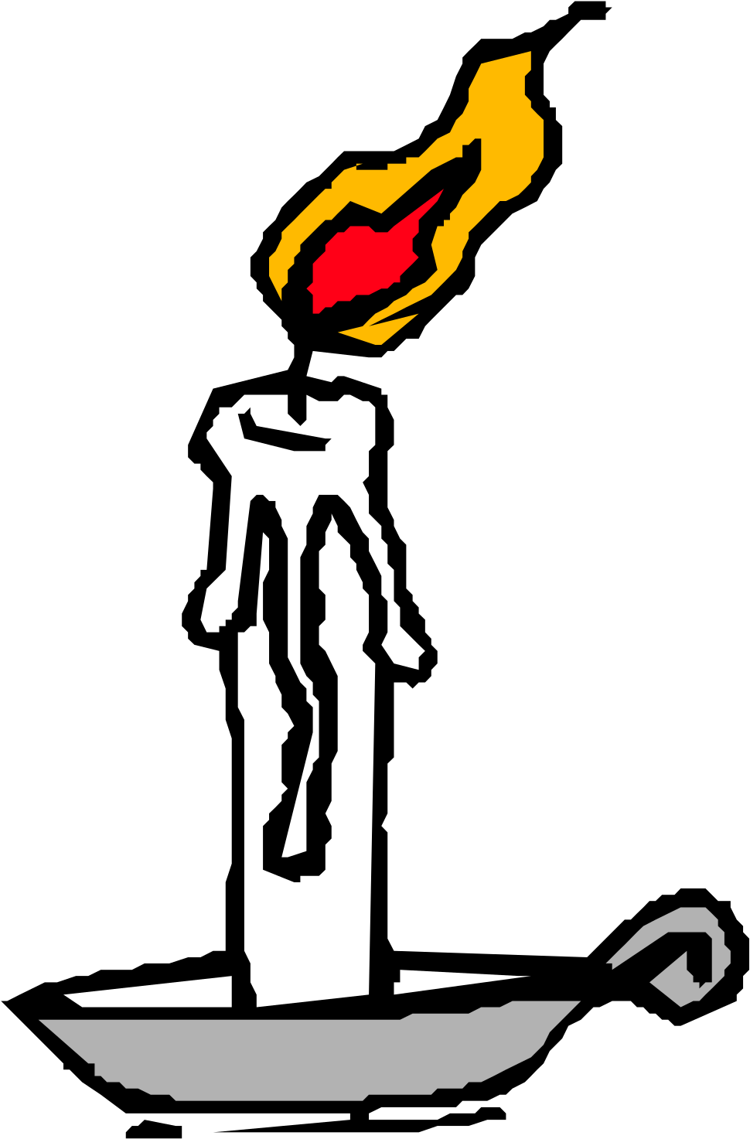
2

Slide 7
2

Slide 8
2

Slide 9
2

Slide 10
2

Slide 11
2

Slide 12
2

Slide 13
2

Slide 14
2

Slide 15
2

Slide 16
2

Slide 17
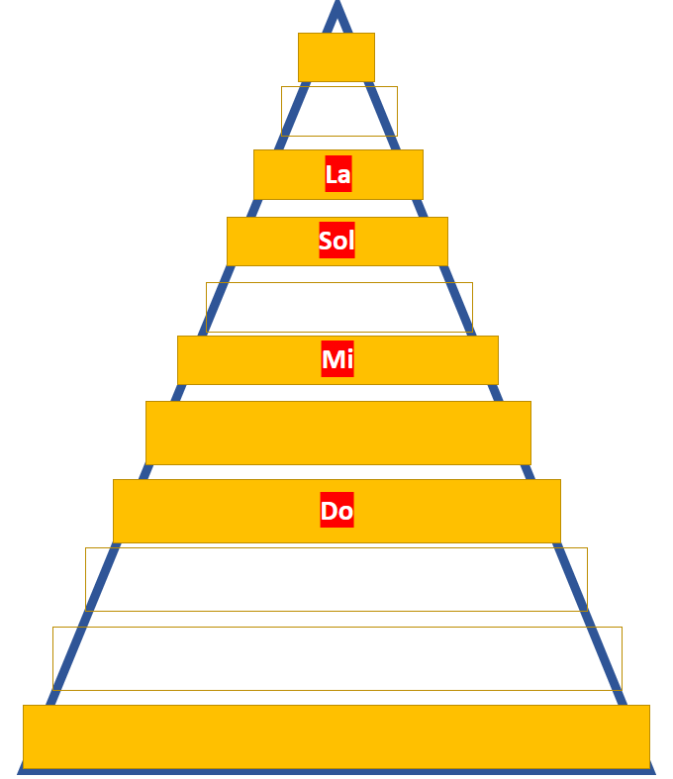
Il y a un nouveau note sur la Montagne de mélodie!

Slide 18
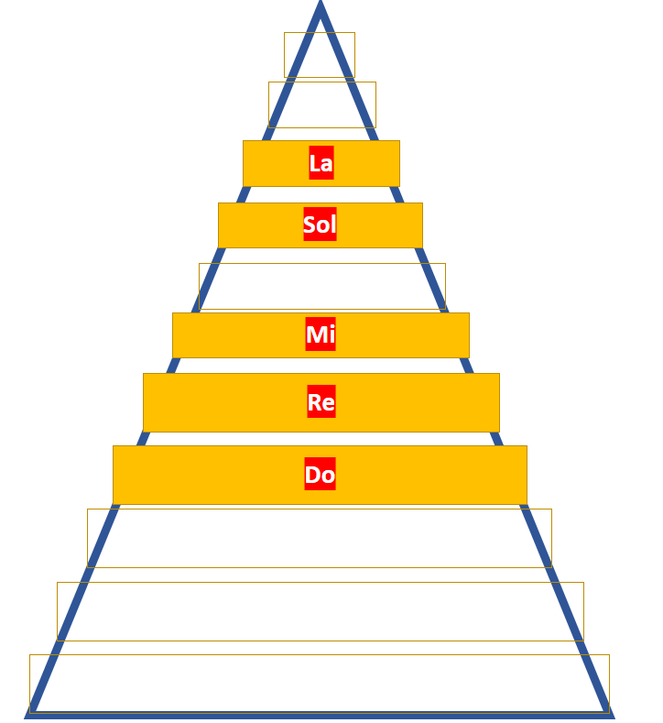
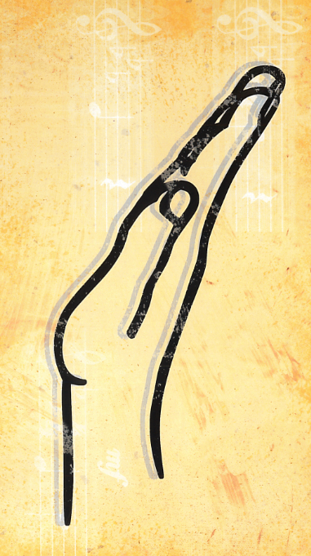
c’est ‘Re’!

Slide 20
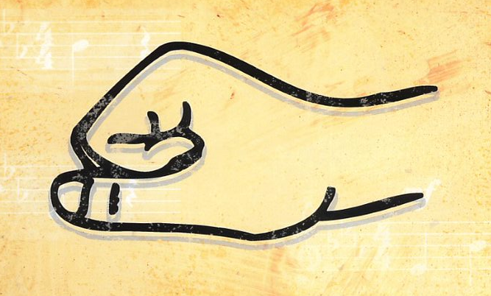
La
Sol
Mi
Re
Do

